Slide 1

公職人員利益衝突迴避規範
報告單位：政風處
107年4月3日

Slide 2
簡報大綱
法規介紹
裁罰案例
結語

Slide 3
立法意旨
本法與公職人員財產申報法、政治獻金法、遊說法等，同屬我國陽光法案。
以防貪(避嫌)為宗旨，藉由迴避制度之建立，防制不當利益輸送，增進民眾對公職人員廉能操守和政府決策過程之信賴。

Slide 4


規範對象§2、 §3
公職人員
及關係人
二親等以內親屬
擔任負責人、董事、監察人或經理人之 營利事業
配偶或共同生活之家屬
信託財產之受託人
專指財產申報義務人
專指財產申報義務人
不以血
緣為限

Slide 5
關係人 §3
所謂負責人，不以登記名義負責人為限，亦包含實際經營業務或掌管人事、財務之實際負責人。
所謂營利事業，指所得稅法第11條第2項規定之營利事業，以營利為目的，不包含財團法人。
本項關係人主要為信託業者。
擔任負責人、董事、監察人或經理人之 營利事業
信託財產之受託人

Slide 6
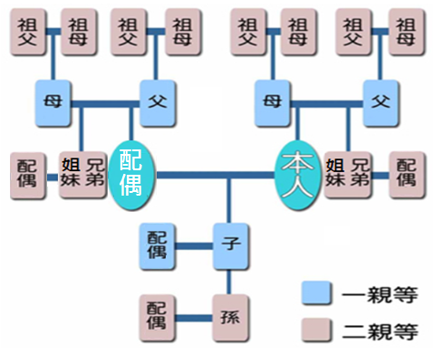
親等計算
祖父母、父母(繼父母)、子女、兒孫、兄弟、姊妹、兄嫂、弟媳、姐夫、妹婿、舅子…妯娌、連襟等，皆為本法規範之二親等內關係人(包含血親、姻親)。

Slide 7
所稱利益§4
財產上利益
動產、不動產
現金、存款、外幣、有價證卷
非財產上利益
有利公職人員或其關係人於政府機關、公立學校、公營事業機構之任用、陞遷、調動及其它人事措施。
債權或其他財產上的利益
其他具有經濟價值
或得以金錢交易取得之利益
無論關係人所獲得的是合法或不法利益，公職人員都須迴避

Slide 8
其它人事措施
聘僱用人員
勞務派遣(人力派遣公司人員之派遣)
進用技工、工友、清潔隊員
考績之評定
僱用按日計酬臨時人員

Slide 9
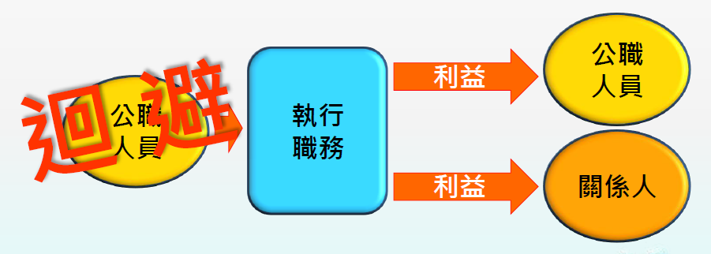
利益衝突§5
公職人員執行職務時，因其作為或不作為，直接或間接，使本人或其關係人獲取利益；且無論合法或不法利益，公職人員都須迴避。

Slide 10
禁止態樣
圖利
之禁止
公職人員不得假借職務上之權力、機會或方法，圖其本人或關係人之利益。§7
請託關說之禁止
公職人員之關係人不得向機關有關人員請託、關說或以其他不當方法，圖其本人或公職人員之利益。§8
交易行為之禁止
公職人員或其關係人，不得與公職人員服務之機關或受其監督之機關為買賣、租賃、承攬等交易行為。§9
※互蒙其利之對價性契約

Slide 11
違反效果
圖利
之禁止
100萬元以上500萬元以下之罰鍰，所得財產上利益，應予追繳。§14
請託關說之禁止
100萬元以上500萬元以下之罰鍰，所得財產上利益，應予追繳。§14
處分機關：應向監察院申報財產之人員，由監察院，其餘由法務部為之。

Slide 12
違反效果（續）
交易金額未逾新臺幣10萬元者，處新臺幣1萬元以上5萬元以下罰鍰。
交易金額新臺幣10萬元以上未逾100萬元者，處新臺幣6萬元以上50萬元以下罰鍰。
交易金額新臺幣100萬元以上未逾1,000萬元者，處新臺幣60萬元以上500萬元以下罰鍰。
交易金額新臺幣1,000萬元以上者，處新臺幣600萬元以上該交易金額 一倍以下罰鍰。§15
交易行為之禁止

Slide 13
迴避類型
自行
迴避
公職人員知有利益衝突者，應即自行迴避。§6
命令
迴避
公職人員之服務機關或上級機關知有應自行迴避而未迴避情事者，應命該公職人員迴避。§10-4
申請
迴避
公職人員有應自行迴避之情事而不迴避者，利害關係人得申請其迴避。§12

Slide 14
自行迴避處理程序§10
公職人員
停止執行職務並由職務代理人執行 §10-1
書面向受理財產申報機關(構)報備
§10-2
迴避
未自行迴避：處新臺幣100萬元以上500萬元以下罰鍰(§16)
公職人員於自行迴避前，所為之同意、否決、決定、建議、提案、調查等行為均屬無效，應由其職務代理人重新為之。(§11)
Notes:
職務代理:各機關依憲法或法令排定順序代理其職務之人，非臨時由應迴避之公職人員任意指定之代理人。
書面應記載事項:應迴避公職人員姓名、出生年月日、服務機關及職稱、應迴避事項及理由、受理報備機關、報備日期

Slide 15
申請迴避處理程序§12、 §13
利害關係人
書面向公職人員服務機關(機關首長向上級機關)提出申請
通知申請人及公職人員
(施行細則§8)
屬實
調查
(申請釋明)
不服
命被申請迴避之公職人員迴避 §13
爭訟
公職人員不得拒絕，拒絕迴避：處新臺幣150萬元以上750萬元以下罰鍰(§17)

Slide 16
命令迴避處理程序§10-4
STEP 1
STEP 2
STEP 3
服務機關或上級機關
知有應自行迴避未迴避之情事者
命該公職人員迴避
公職人員拒絕迴避：處新臺幣150萬元以上750萬元以下罰鍰§17

Slide 17
常見機關首長未警覺態樣
僱用關係人，如擔任機關工友、清潔隊員、約聘（僱）人員或按日計酬之臨時人員。
續聘（僱）用就任前原已在機關內任職期滿之關係人；或續聘（僱）就任後始成為關係人之聘僱人員。
未迴避本人或關係人之考績、獎懲。

Slide 18
以下申辯理由，實務未予採納
不知有本法之規定
不知其行為屬本法規範之利益衝突情形
向無權解釋法令之人查詢，主張無違法
事後已予解聘或解除契約
主張地處偏遠不易找尋適合僱用人選

Slide 19
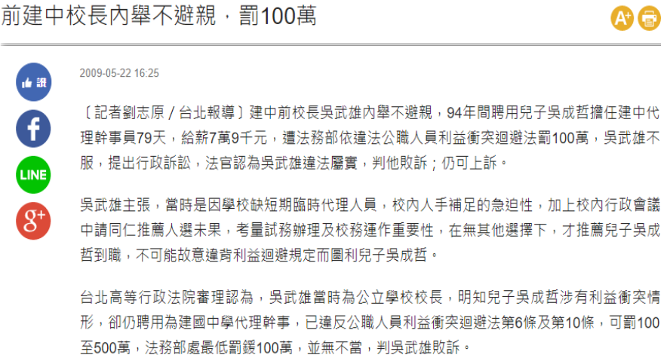
違反聘用二親等之親屬
本案吳員不服提起行政訴訟，經臺北高等行政法院以其身為校長，假借職務上權力、機會和方法，聘用其子為代理幹事，明顯違反公職人員利益衝突迴避法規定，判其敗訴。

Slide 20
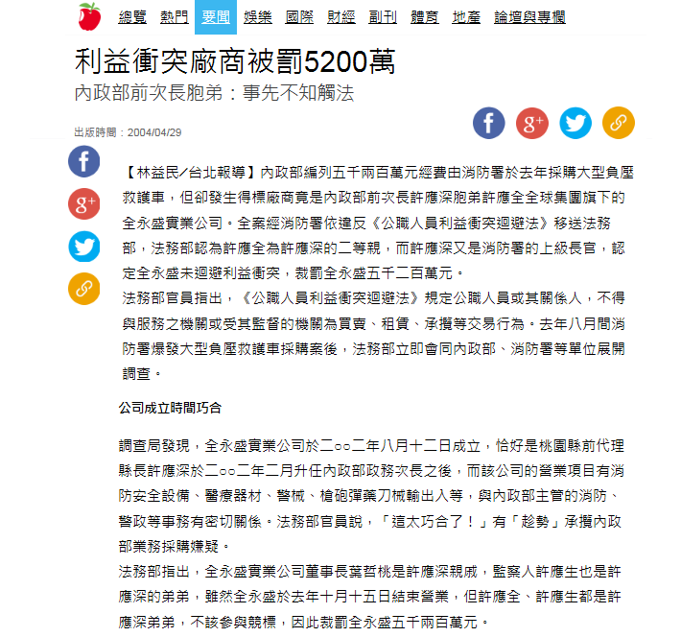

本案全永盛實業公司負責人葉Ｏ桃為時任內政部政務次長許應深之妹婿，董事為許應深之胞弟許Ｏ生，兩人均為許員二等親以內親屬，雖永盛公司提起提行政訴訟，仍遭臺北高等行政法院以其違反本法交易行為之禁止規定，判決敗訴定讞。

Slide 21
本案最高行政法院認為，臺北市長係本府最高行政首長，對於轄下市立醫院仍有一定監督關係，不論是直接或間接監督，馬前市長與其親屬仍應受本法規範，避免瓜田李下及不當利益輸送，判決中化公司敗訴定讞。

Slide 22
結語
籲請各級機關首長及財產申報義務人注意本法規範，遇案應予迴避或洽詢政風機構協助，避免受罰。
督同所屬政風機構持續宣導利益迴避觀念，於監辦採購、會辦人事作業等過程協助提醒個案適法性，使同仁重視並恪遵本法規範。

Slide 23
簡報完畢，敬請裁示

